Slide 1
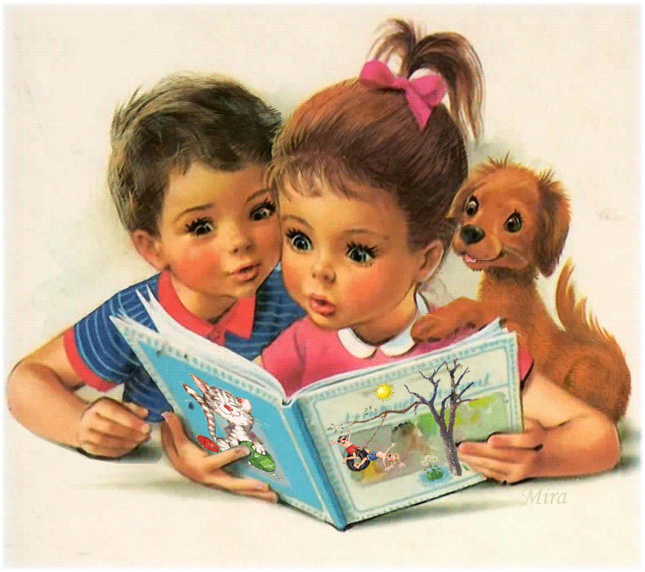
Формирование читательской грамотности обучающихся на уровне начального общего образования
Подготовила
Вахалина Татьяна Владимировна
МОУ гимназия №12,, г.Тверь

Slide 2

«Чтение - это окошко, через которое дети видят и познают мир и самих себя. Оно открывается перед ребенком лишь тогда, когда наряду с чтением, одновременно с ним и даже раньше, чем впервые раскрыта книга, начинается кропотливая работа над словом».
(В.А.Сухомлинский)
«Люди перестают мыслить, когда перестают читать».
(Д.Дидро)

Slide 3

Понятие «читательская грамотность»
«Читательская грамотность — способность человека понимать и использовать письменные тексты, размышлять о них и заниматься чтением для того, чтобы достигать своих целей, расширять свои знания и возможности, участвовать в социальной жизни».

Slide 4
У развитого читателя должны быть сформированы две группы умений:
I. Умения, целиком основанные на тексте, извлекать из текста информацию и строить на ее основании простейшие суждения:
– умения находить информацию и формулировать простые непосредственные выводы:
– найти в тексте информацию, представленную в явном виде;
– основываясь на тексте, сделать простые выводы.
II. Умения, основанные на собственных размышления о прочитанном: интегрировать, интерпретировать и оценивать информацию текста в контексте собственных знаний читателя»:
– устанавливать связи, которые не высказаны автором напрямую;
– интерпретировать их, соотнося с общей идеей текста;
– реконструировать авторский замысел, опираясь не только на содержащуюся в тексте информацию, но и на формальные элементы текста (жанр, структуру, язык).

Slide 5

Цель
Развитие мыслительных навыков учащихся, необходимых не только в учебе, но и в дальнейшей жизни (умение принимать взвешенные решения, работать с информацией, анализировать различные стороны явлений).

Slide 6
Задачи
- научить осознанно, правильно, выразительно читать;
-извлекать из текстов интересную и полезную информацию;
- самостоятельно выбирать книги для чтения;
- работать с разными источниками информации (словарями, справочниками, в том числе и на электронных носителях);
- высказывать оценочные суждения о прочитанном произведении;
- развивать потребность в чтении (самостоятельном, инициативном) посредством использования азнообразных форм внеклассной деятельности;
- развивать читательскую компетентность учащихся через уроки литературного чтения и организацию внеклассной деятельности.

Slide 7

Что я жду от своих учеников?
Освоение общекультурных навыков чтения и понимания текста, воспитания интереса к чтению и книге;
Овладение речевой, письменной и коммуникативной культурой;
Воспитание эстетического отношения к действительности, отражённой в художественной литературе;
Формирование нравственных ценностей и эстетического вкуса младшего школьника.

Slide 8
Для формирования читательской грамотности очень важно организовать «читательское пространство»
Это:
- Пробно-поисковые ситуации;
- Беседы-дискуссии;
- Сам задай вопрос;
- Личный пример учителя;
- Приём устного словесного рисования;
- Словарно-стилистическая работа;
- Элементы драматизации.

Slide 9
Для успешного формирования читательской грамотности следует использовать следующие технологии:
технология критического мышления;
- игровая технология;
- информационно-коммуникативная технология;
- личностно-ориентированнная технология.

Slide 10

Приёмы технологии критического мышления
Приём – «Чтение с остановками».
Приём «Синквейн».
Приём «Работа с вопросником».
Приём «Знаю, узнал, хочу узнать».
Приём «Мозговой штурм».
Приём «Уголки».
Приём «Написание творческих работ».
Приём «Создание викторины».
Приём «Логическая цепочка».
Приём «Тонкие и толстые вопросы».

Slide 11

Приёмы игровой технологии
«Мим-театр»
«Крестики-нолики»
«Древо мудрости»
Информационно-коммуникационная технология
Толковые словари
Энциклопедические словари
Мультимедийная презентация

Slide 12
Приёмы личностно-ориентированной технологии
Вариативные домашние задания.
Поиск альтернативной информации при подготовке к уроку.
Постановка цели урока совместно с учащимися.
Ролевые игры, приёмы инсценировки.
Различные формы индивидуальной работы для обеспечения более точной оценки.

Slide 13
Образовательные достижения по повышению читательской грамотности школьников представляют собой:
Личностные результаты –
сформированность ценностного отношения к чтению; совершенствование читательских навыков; развитие эстетического вкуса; формирование развивающего круга чтения;
Метапредметные результаты –
умение эффективно использовать различные источникам; объективно оценивать достоверность и значимость информации; освоить опыт проектной деятельности;
Предметные результаты -
уровень усвоения материала, достаточный для продолжения обучения в этой области и решения определенного класса проблем в социальной практике; формирование опыта достижений в социально значимых видах деятельности - в олимпиадах, конкурсах и др.

Slide 14
Заключение
При использовании на уроках литературного чтения указанных форм и методов работы у обучающихся формируются навыки мышления и рефлексии, которые являются важными составляющими понятия «читательская грамотность».
В заключении хочу отметить, что эффективность данной работы прежде всего зависит от педагога, задача которого, выступая организатором учебной деятельности, стать заинтересованным и интересным соучастником этого процесса. Тогда он уверенно может сказать: «Мои ученики будут узнавать новое не только от меня; они будут открывать это новое сами»
( И.Г. Песталоцци).

Slide 15

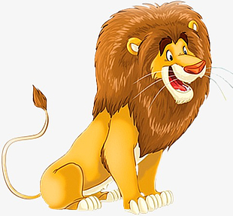


Выбери доступный уровень и читай вслух.
Для чтения текста отводится 1 минута.
Текст
до 125 слов
4
Текст
до 90 слов
3
Текст
до 40 слов
2
Текст
до 20 слов
1

Slide 16
Задание на развитие функциональной грамотности по литературному чтению в 1-м классе
Дедушка
Мальчики Миша и Серёжа жили у деда. Они помогали деду сушить сеть. Дедушка учил мальчиков ловить рыбу. Ребята любили работать с дедом.
Вопросы:
Чему учил дедушка мальчиков?
Чему вы научились у своего дедушки?

Slide 17





Тренажёры для работы по формированию читательской грамотности

Slide 18
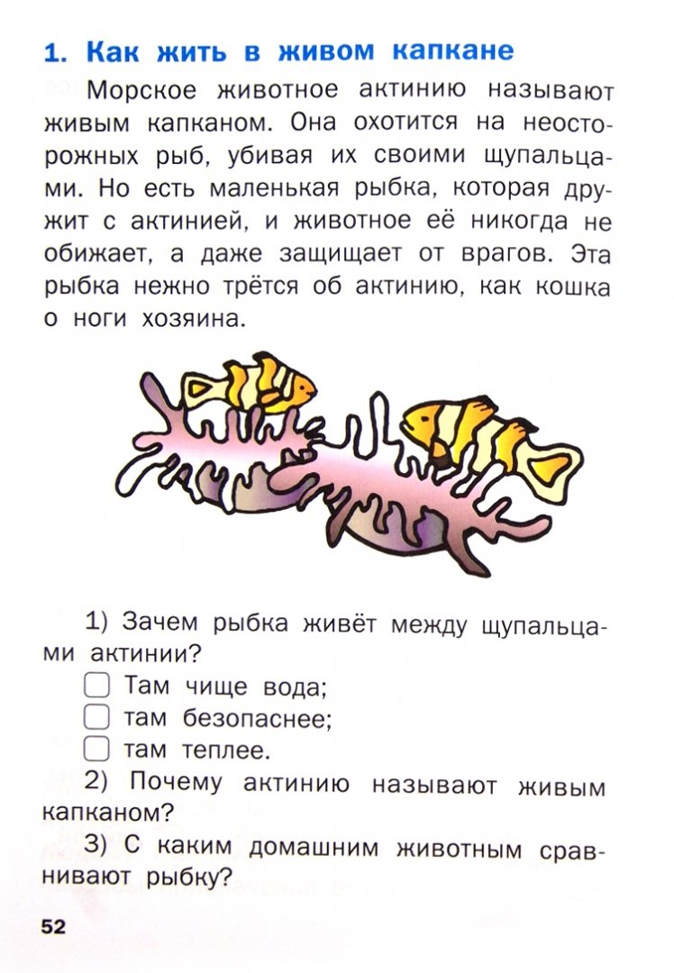

Slide 19
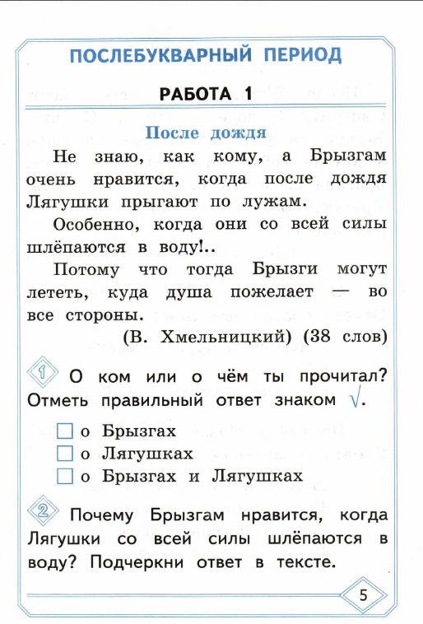

Slide 20
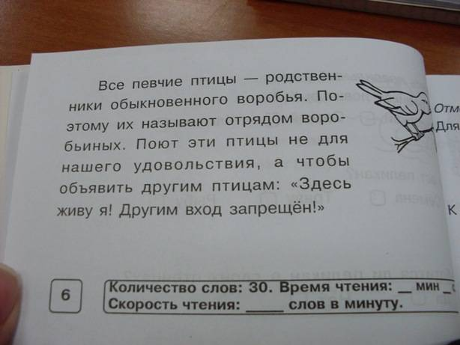
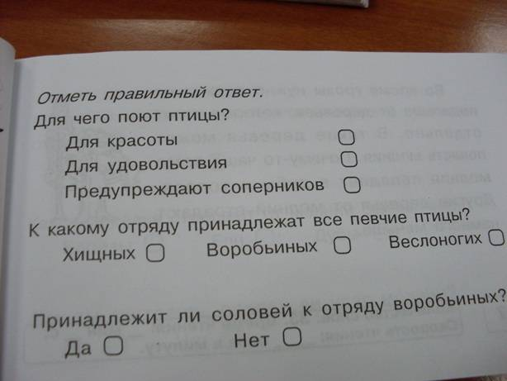

Slide 21
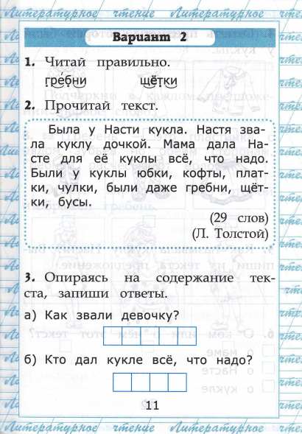
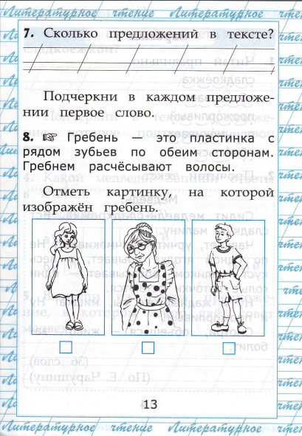
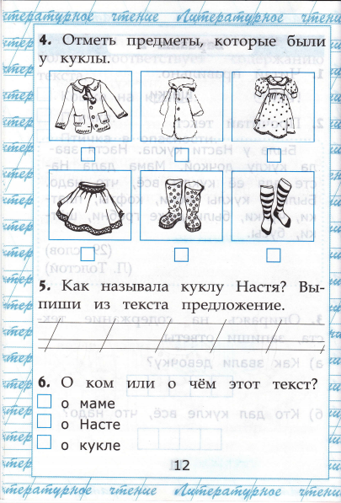

Slide 22

Спасибо за внимание!

Slide 23
Литература
1. Федеральный государственный образовательный стандарт начального общего образования / Министерство образования и науки Рос. Федерации. - Москва: Просвещение, 2023.
2. Мороз А.М. Эффективные формы работы по формированию читательской грамотности младших школьников. Педагогика. Молодой учёный №18. 2024 г.
3. Лутошкина В.Н., Е.Н.Плеханова. Формирование читательской грамотности младших школьников: учебно-методическое пособие. - Красноярск, 2018.
4. Т.Ф.Пожидаева, Е.В.Панкратова. Формирование читательской грамотности младших школьников в соответствии с требованиями ФГОС. - Ростов-на-Дону. 2023

